Slide 1



apresentam

Slide 2

IMPLANTAÇÃO DO PROTOCOLO DE FITOTERAPIA COMO FERRAMENTA DE CUIDADO EM SAÚDE MENTAL
Farm. Ana Carla Koetz Prade
Coordenadora do Centro Municipal de Práticas Integrativas e
Programa Farmácia Viva
Prefeitura de São Bento do Sul

Slide 3



Slide 4
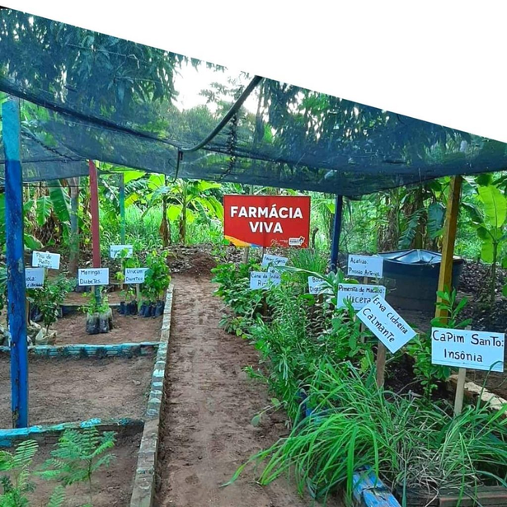

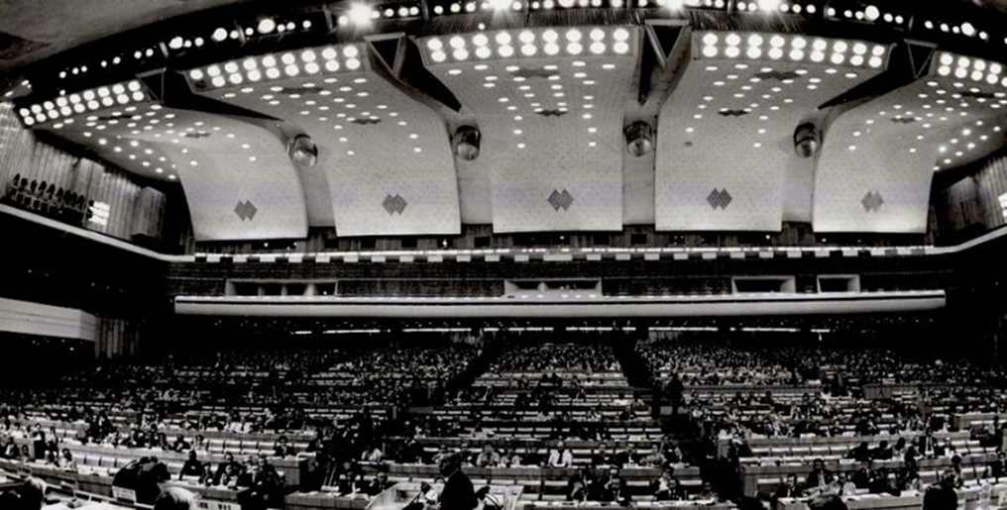
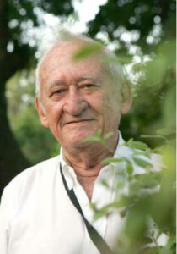
Conta a história...
Alma Ata
1979
Ceará cria Lei Estadual e serve de modelos para as Farmácias Vivas
Início da década de 80
Farm. Francisco de Abreu e Matos

Slide 5

Farmácia Viva
Portaria nº 886 de 20 de abril de 2010
A Farmácia Viva, no contexto da Assistência Farmacêutica, deverá realizar todas as etapas, desde o cultivo, a coleta, o processamento, o armazenamento de plantas medicinais, a manipulação e a dispensação de preparações magistrais e oficinais de plantas medicinais e fitoterápicos”.

Slide 6
O Programa Farmácia Viva de São Bento do Sul é referência nacional no modelo de “Ervanaria”, ou seja, cultivo de espécies medicinais para produção de droga vegetal.
Constituído em 2017, nossa equipe já promoveu capacitações nacionais em conjunto com o ArticulaFito/FioCruz em Farmácia Viva e já foi visitada por diversos municípios brasileiros, prestando assessoria e consultas técnicas.
A utilização da Fitoterapia é uma das formas de cuidar e fazer saúde; porém, muitos profissionais apresentam inseguranças quanto ao emprego das plantas medicinais e de como indica-las aos usuários/pacientes.
O desenvolvimento de protocolos é uma forma de trazer aos profissionais de saúde a segurança
necessária para utilizar esta tecnologia leve de cuidado que possui grande potencial terapêutico.

Slide 7

Início do processo...
Pandemia e seu impacto na quantidade de atendimentos envolvendo saúde mental;
Solicitação dos colegas de trabalho: necessidade de oferecer estratégias farmacológicas com menor impacto na saúde geral da pessoa;
Quais opções no Farmácia Viva para saúde mental?
Necessidade de um protocolo e de treinamento

Slide 8
Início do processo...
Em julho de 2022 iniciou a produção do protocolo com as duas espécies.
Em setembro de 2022 foi realizado o treinamento com parte da equipe do CAPS (equipe de acolhimento: enfermeira, técnica de enfermagem, fisioterapeuta).
O treinamento teve duração de 4 horas.
No primeiro momento foram apresentadas as duas plantas do Protocolo na forma in natura e na forma de chá para familiarizar os profissionais com as espécies medicinais utilizadas.

Slide 9
Início do processo...
Foram demonstrados os mecanismos de ação das plantas medicinais, a forma de preparo, indicações, contra indicações, possíveis interações medicamentosas e como realizar a orientação por escrito;
Os profissionais estudaram o fluxograma do Protocolo e em conjunto definiram, a partir dos grupos de estratificações de risco em saúde mental, quais os pacientes/usuários que cumprem os critérios de inclusão e exclusão no Protocolo.

Slide 10
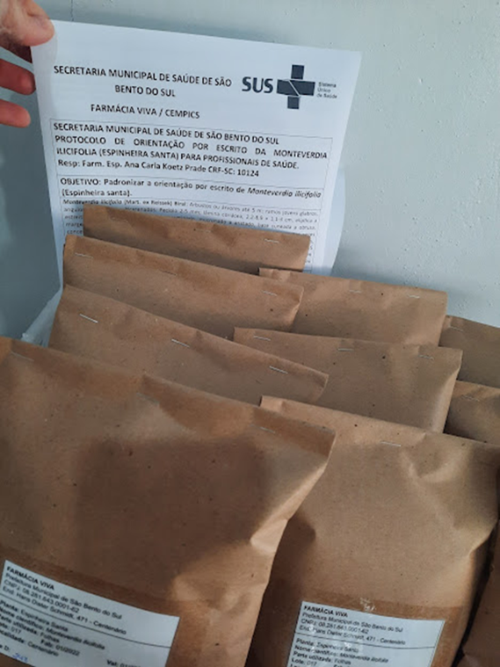
Os “chás” das duas espécies foram disponibilizados no CAPS, que recebeu a responsabilidade de realizar o controle de estoque deste material e reportar ao Farmácia Viva.
A partir deste treinamento os profissionais do acolhimento estavam aptos a realizar a orientação por escrito das plantas medicinais para os usuários que, durante o acolhimento, se encaixassem no Protocolo.

Slide 11
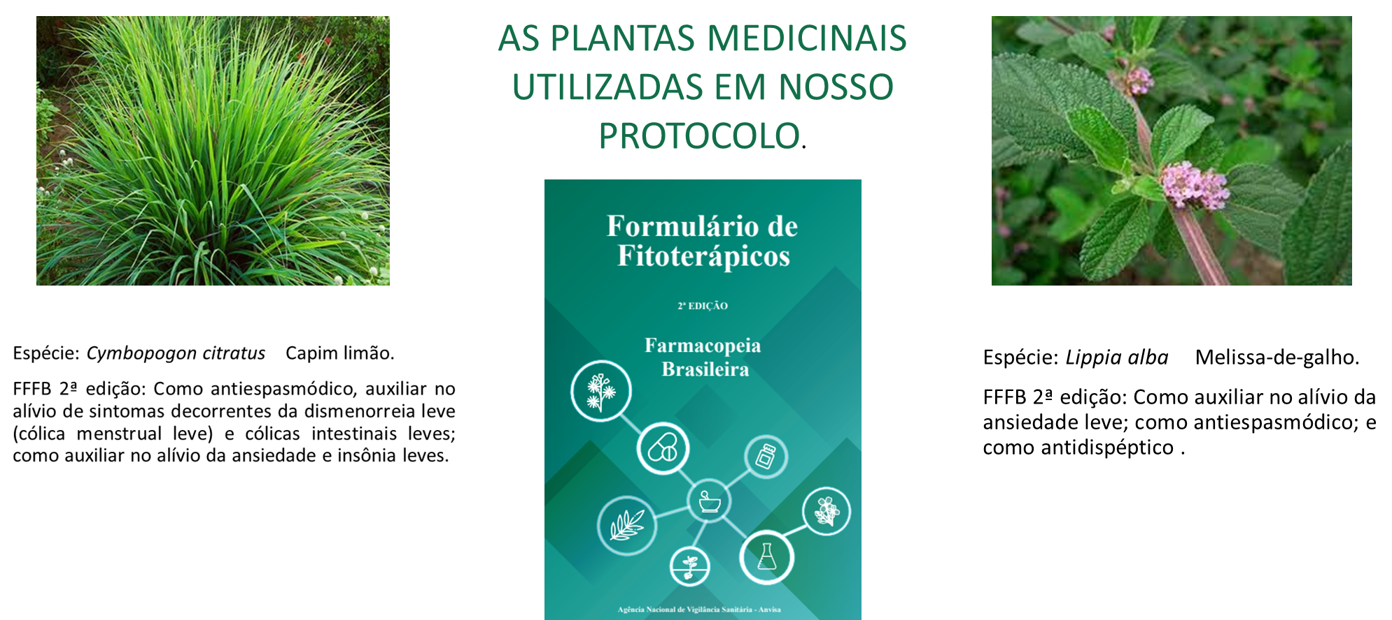

Slide 12
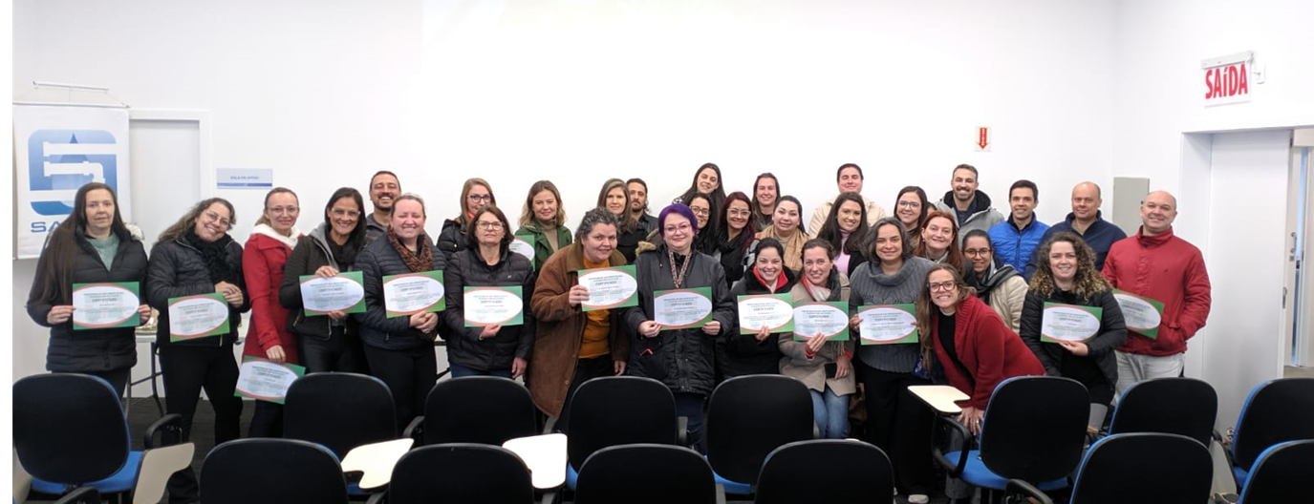
A partir deste piloto...
Outros 3 protocolos foram desenvolvidos: saúde bucal, prescrição de espinheira santa e retirada gradual dos inibidores da bomba de prótons (omeprazol);
Foi realizado treinamento de 35 profissionais de saúde nestes protocolos: mais uma opção terapêutica;

Slide 13
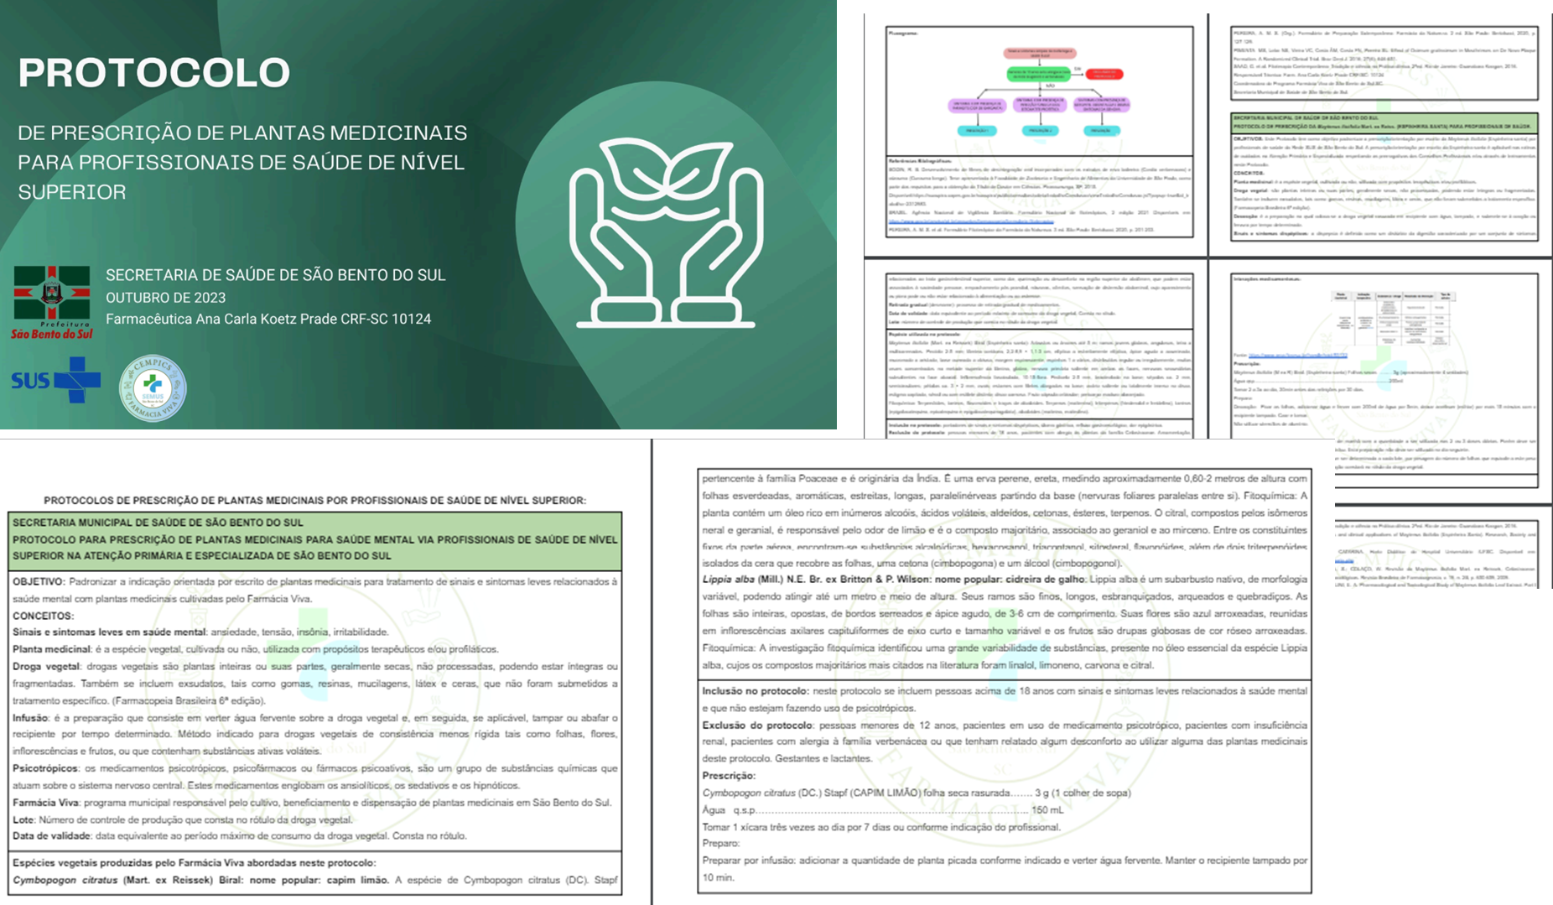

Slide 14
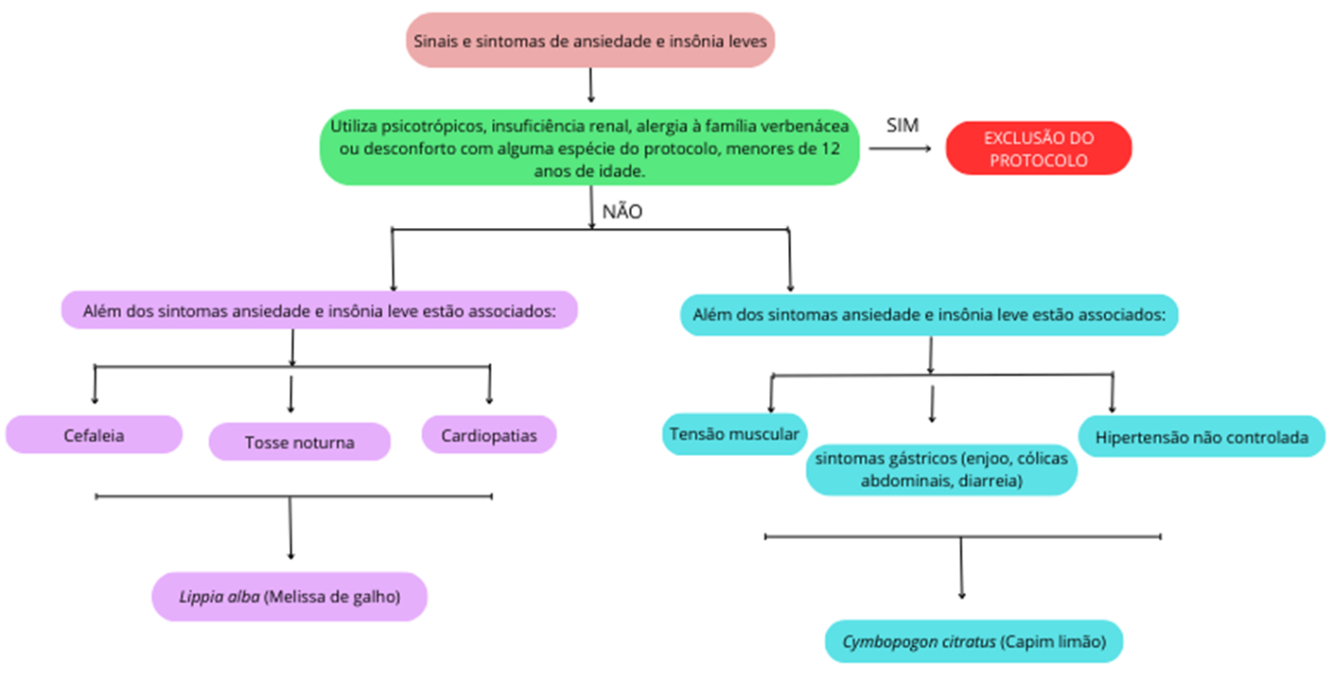
Fluxograma do Protocolo

Slide 15

Fonte: Telessaúde UFSC

Slide 16
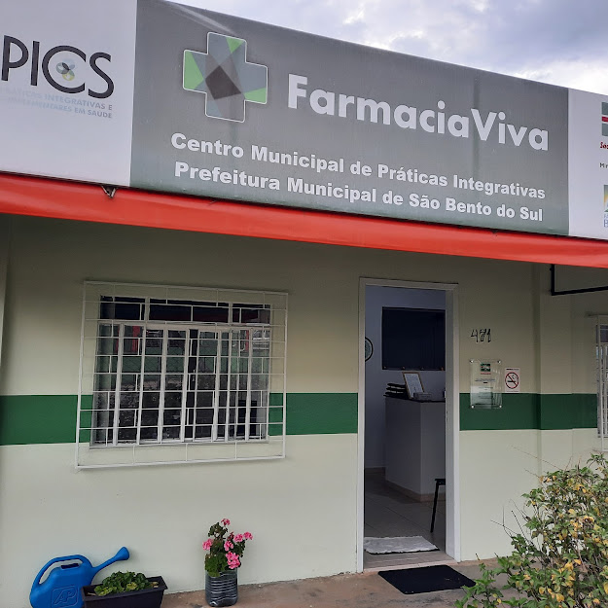

MUITO OBRIGADA!!
Farm. Ana Carla Koetz Prade
Secretaria de Saúde de São Bento do Sul
farmaciaviva@saobentodosul.sc.gov.br

Slide 17
Perguntas e respostas

